Slide 1

sana
✳
BUSINESS
AI FOR SME & LOCAL BUSINESS
SaNa Business
Кәсіпкер мәселесін
өлшенетін AI-пилотқа
айналдырамыз
Тараз · Жамбыл облысы
Pitch deck · 2026
Иллюстрациялық фото

Slide 2

sana
✳
BUSINESS
МӘСЕЛЕ
Кәсіпкерде дерек бар.
Шешім кеш келеді.
Сату, шығын және күнделікті жұмыс әр жерде сақталады.
Сондықтан табыс мүмкіндігі кеш көрініп, AI идеясы нақты пилотқа айналмай қалады.
ТАБЫС
ШЫҒЫН
УАҚЫТ
Үшеуі де өлшенбесе, шешім болжам болып қалады.
Иллюстрациялық фото
02

Slide 3
sana
✳
BUSINESS
ШЕШІМ
Біздің идея: мәселені 4 апталық пилотқа айналдыру
01
02
03
04
Бизнесті түсіну
Деректі оқу
Әсерді есептеу
Пилотты тексеру
Сала · мақсат · мәселе
Сату · маржа · уақыт
Теңге · сағат · өтелу
База · мақсат · факт
AI ұсыныс береді. Соңғы шешімді кәсіпкер қабылдайды.
03

Slide 4
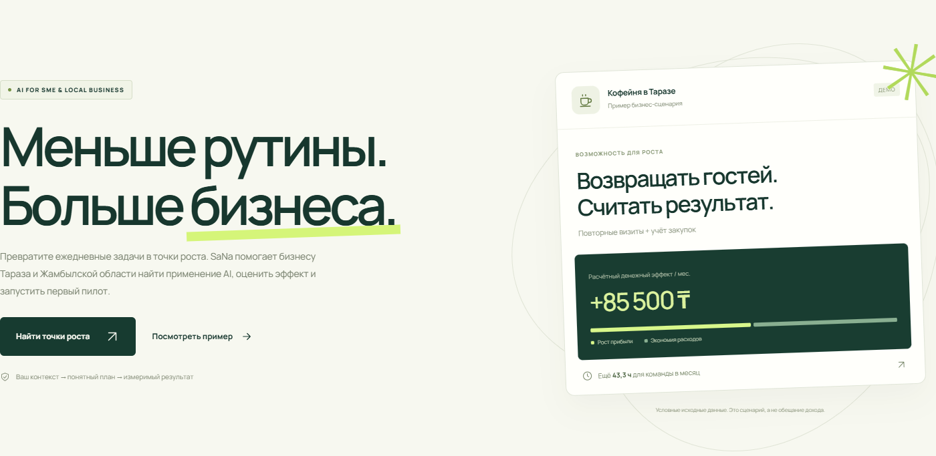
sana
✳
BUSINESS
ӨНІМ
SaNa Business — кәсіпкердің AI-пилот навигаторы
Сайт мәселені табады, әсерді есептейді және алғашқы 4 апталық қадамды береді.
04

Slide 5
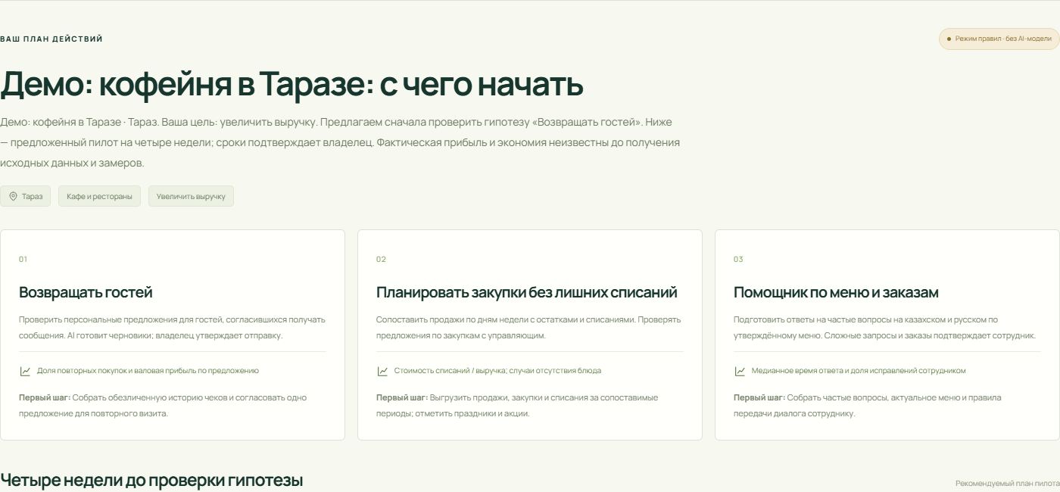
sana
✳
BUSINESS
1 · ДИАГНОСТИКА
AI-диагностика неден бастау керегін көрсетеді
Кәсіпкер үш нақты мүмкіндік пен 4 апталық әрекет жоспарын бірден көреді.
05

Slide 6
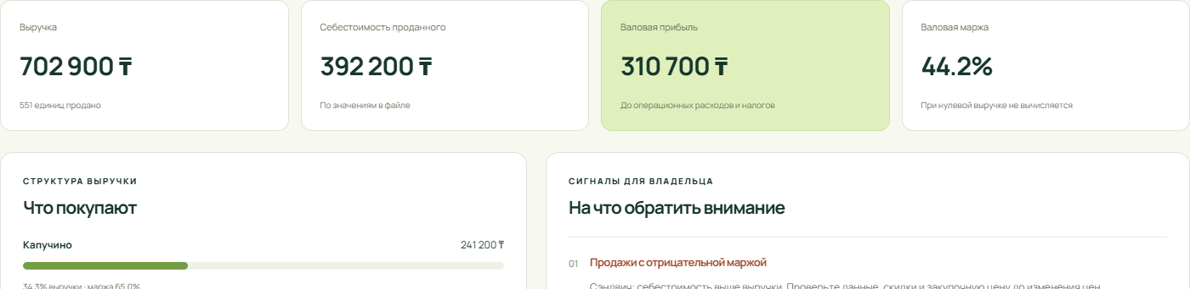
sana
✳
BUSINESS
2 · САТУ ТАЛДАУЫ
CSV файлы сатудағы жоғалтуды көрсетеді
Түсім, маржа және минус өнімдер бір экранда көрінеді.
Шешім: әлсіз позицияны бірден тексеру
06

Slide 7
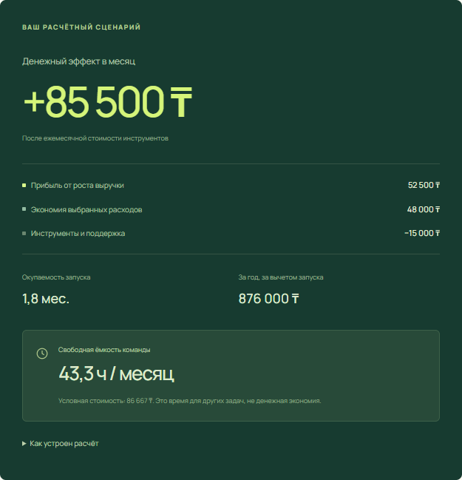
sana
✳
BUSINESS
3 · ӘСЕР КАЛЬКУЛЯТОРЫ
Пайдасы теңгемен және сағатпен көрінеді
+85 500 ₸
1,8 ай
43,3 сағ
айлық әсер
өтелу мерзімі
босаған уақыт
Демо-сценарий. Нақты әсер пилот дерегімен тексеріледі.
07

Slide 8
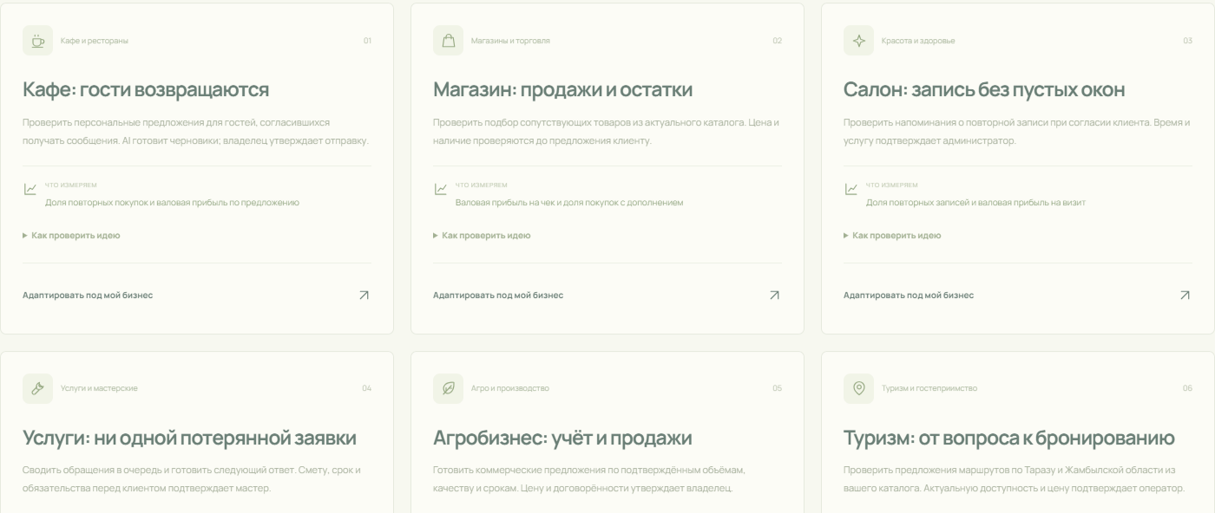
sana
✳
BUSINESS
AI FOR SME & LOCAL BUSINESS
Трек мақсатына дәл келеді
SaNa жергілікті бизнеске табыс өсімін, шығынды азайтуды және рутинаны автоматтандыруды көрсетеді.
ТАБЫС
Қайта келетін клиент
ШЫҒЫН
Қор және сатып алу
УАҚЫТ
Жауап пен есеп
08

Slide 9
sana
✳
BUSINESS
БІЗДІҢ АРТЫҚШЫЛЫҚ
Неге SaNa Business таңдау керек?
Біз AI кеңесін нақты метрикаға, қауіпсіз пилотқа және орындау міндетіне жалғаймыз.
01
02
03
04
Жергілікті
Ашық есеп
Қауіпсіз
Іске дейін
Тараз және Жамбыл
RU / KZ жоспар
Формула көрінеді
Демо мен факт бөлек
CSV браузерде
Әрекетті адам бекітеді
Диагностикадан
дайын брифке өтеді
Нәтиже: кәсіпкер қай AI-ды не үшін және қалай тексеретінін түсінеді.
09

Slide 10
sana
✳
BUSINESS
ДАЙЫН ПИЛОТ
SaNa Business таңдалса,
трек бірден тексерілетін
өнім алады
БІЗГЕ КЕРЕГІ
Пилот кәсіпкерлер
Менторлық қолдау
Серіктестермен байланыс
01
Жұмыс істейтін production сайт
02
4 апталық өлшенетін пилот
03
5–10 жергілікті кәсіпкермен тексеру
sana-business-ai.vercel.app
GitHub · Vercel · Neon PostgreSQL
10

